Slide 1
Web开发一
第一章 Web开发基础

Slide 2
Web开发简介
姓名：陶卓
QQ： 1443207034
电话：13653388520
课时：54课时
学分：2.5

Slide 3
你了解互联网行业吗？

Slide 4
互联网+

Slide 5











繁荣的互联网产业

Slide 6
是否愿意进入互联网产业？
软件行业（IT行业）的优势：
平均薪资水平不错、人才需求量大
对社会发展影响重大
未来前景广阔（创新、创业）
Notes:
标题与内容范围不符

Slide 7
是否了解这些？
互联网+
HTML5
移动互联网
云计算
大数据
虚拟化
可穿戴设备
机器学习
智能家居

Slide 8





推荐阅读

Slide 9
理解Web开发相关概念
本讲目标
了解Web领域
理解B/S软件开发知识体系
理解网站类型、结构及页面类型
掌握学习本门课程的方法

Slide 10
Web开发简介
本节内容
网站访问过程
Web应用领域
Web系统开发过程
网站类型、结构及页面类型
课程目标及学习方法

Slide 11
Web开发简介
本节内容
网站访问过程
Web应用领域
Web系统开发过程
网站类型、结构及页面类型
课程目标及学习方法

Slide 12
Web开发简介
计算机PC
网络Net
互联网 internet
因特网 Internet
万维网
文件传输
电子邮件
……

Slide 13
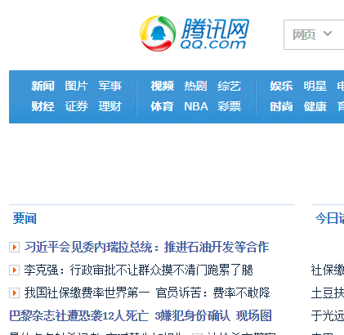
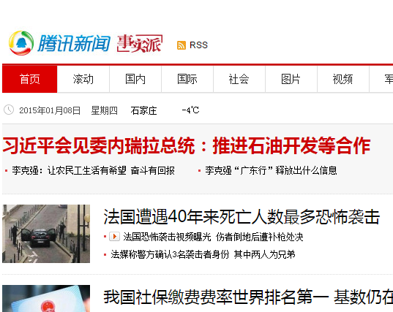
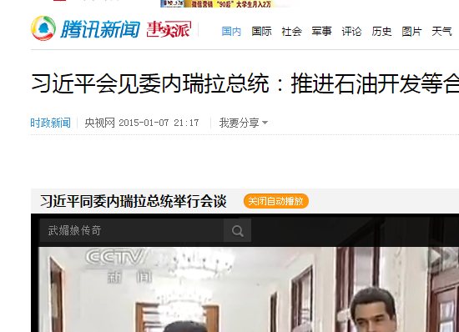
Web开发简介
万维网（亦作“Web”、“WWW”、“'W3'”，英文全称为“World Wide Web”），是一个由许多互相链接的超文本组成的系统，通过互联网访问。
---维基百科

Slide 14
Web开发简介
Web
全称：World Wide Web，万维网
简称：Web，WWW
通常也称为网页
Web开发
进行网页页面制作及其各项功能开发

Slide 15
Web开发简介
本节内容
网站访问过程
Web应用领域
Web系统开发过程
网站类型、结构及页面类型
课程目标及学习方法

Slide 16
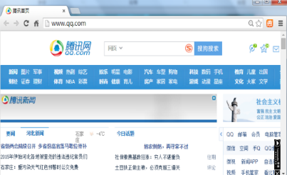


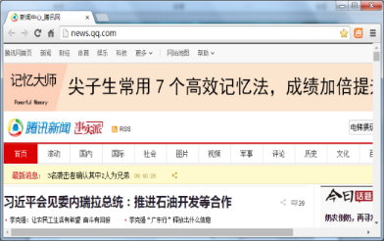

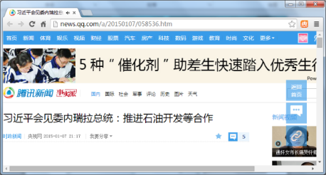

网站访问过程
URL
http://www.qq.com/
http://news.qq.com/
Web服务器(Server)
http://news.qq.com/a/6.html
Web浏览器（Browser）

Slide 17
Web相关概念
浏览器
显示网页内容，并让用户与这些文件交互的一种软件。
常用浏览器：IE、谷歌浏览器（Chrome）、火狐（Firefox）
Web服务器
提供Web服务的计算机

Slide 18

Web相关概念
www.baidu.com
www.sina.com
www.baidu.com
www.hebtu.edu.cn
www.edu2act.cn
www.baidu.com
www.qq.com

Slide 19
Web相关概念
URL（统一资源定位符）
互联网上标准资源的地址，可以从互联网上得到的资源的位置和访问方法
例：
http://www.baidu.com/
http://tech.sina.com.cn/it/2015-01-14/doc-iavxeafr9972646.shtml
组成部分：协议、服务器地址（域名）、资源路径
http://www.hebtu.edu.cn/a/sdxb/kxyj/kypt/index.html
协议
服务器地址
资源路径

Slide 20
Web相关概念
网页 与 网页文件？
浏览器中看到的网页实质为：网页文件
网页文件
扩展名：.html 或 .htm
文件内容为HTML代码和文本内容

Slide 21
Web相关概念
网页：浏览器中打开的一个页面
网站：一组域名相同的网页的集合

Slide 22
Web开发简介
本节内容
网站访问过程
Web应用领域
Web系统开发过程
网站类型、结构及页面类型
课程目标及学习方法

Slide 23
网络应用程序架构
B/S架构（Browser/Server）
典型应用：
微博
WebQQ
C/S架构(Client/Server)
典型应用：
QQ
魔兽世界

Slide 24
架构特点
B/S架构
无需安装特定客户端程序，通过URL访问
跨平台能力（Windows、Linux、Android、IOS…）
无缝升级，客户端免维护
不能直接使用客户端硬件资源，用户体验单一
C/S架构
需要安装特定客户端程序
针对不同平台开发不同版本
升级应用须重新安装
充分应用客户端硬件资源，构建大型3D效果应用

Slide 25
互联网的发展
Web1.0
Web2.0
移动互联网
…
信息上网
人上网
随时在线
万物联网
传统行业互联网化
门户
…
社交
论坛
...
移动应用
移动Web应用
…

Slide 26
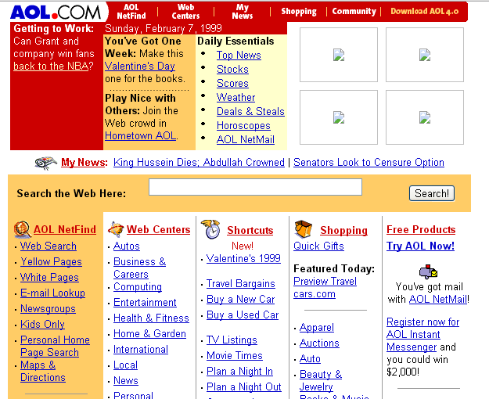
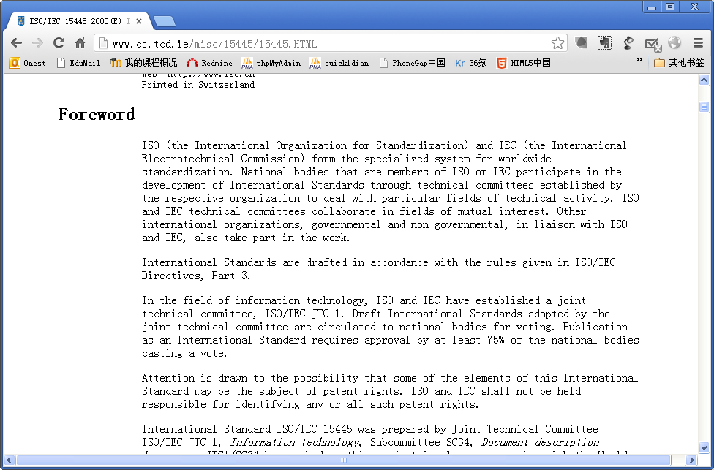
Web的发展
十几年前：Web用来展现一个文档

Slide 27
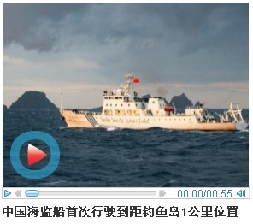
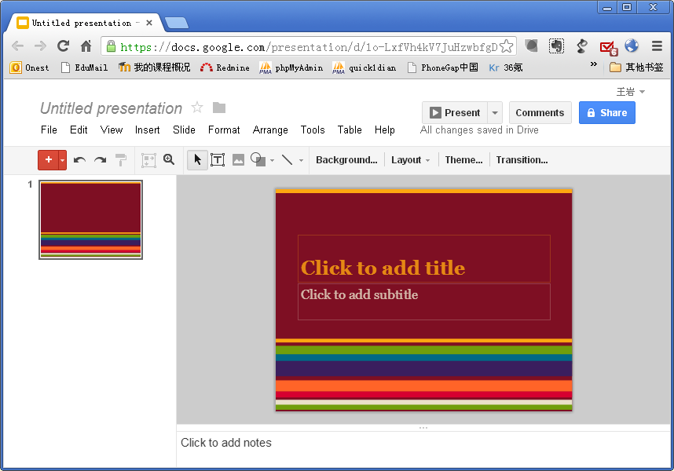
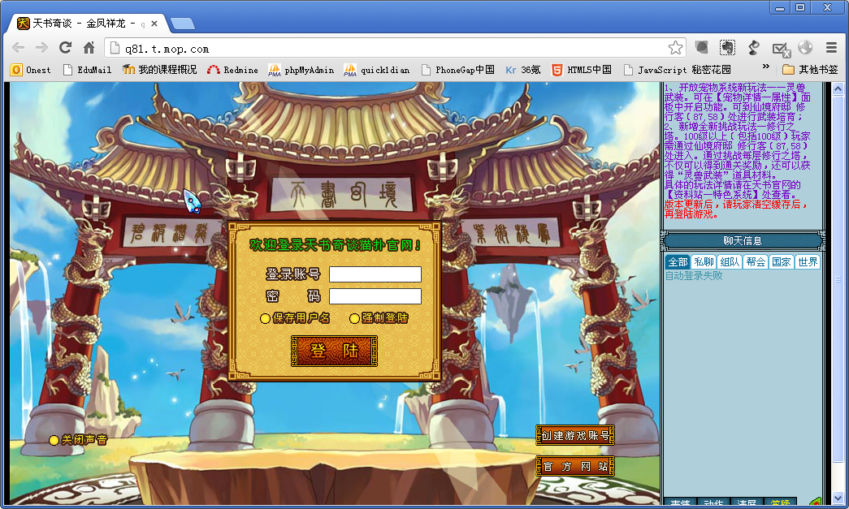
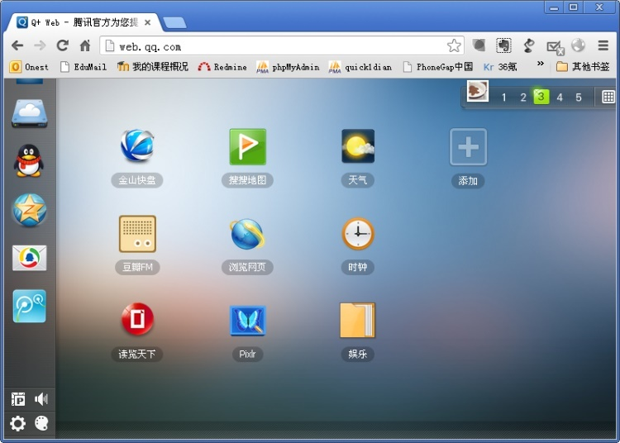
Web的发展
现在：Web成为应用程序运行的一个平台

Slide 28
Web领域典型应用
门户：新浪、网易
社交：微博、人人网
搜索：谷歌、百度
O2O：美团、美团外卖
页游
…

Slide 29
Web开发简介
本节内容
网站访问过程
Web应用领域
Web系统开发过程
网站类型、结构及页面类型
课程目标及学习方法

Slide 30
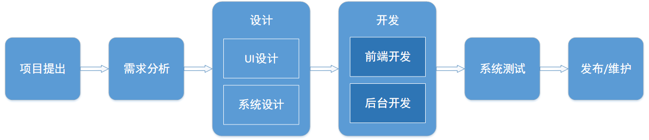

Web应用知识体系
程序猿的知识体系
Web前端
（本课程）
JAVA平台
LAMP平台（PHP）
…
node.js平台

Slide 31
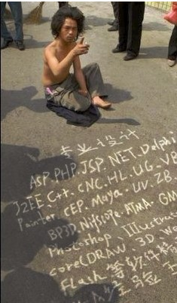
学好Web开发的前景
B/S架构程序的必备
成为前端工程师
后台工程师的必备技能

Slide 32
Web开发简介
本节内容
网站访问过程
Web应用领域
Web系统开发过程
网站类型、结构及页面类型
课程目标及学习方法

Slide 33
网站类型
(1)、按网站主体性质划分
政府网站
教育科研网站
企业网站
商业网站
个人网站

Slide 34
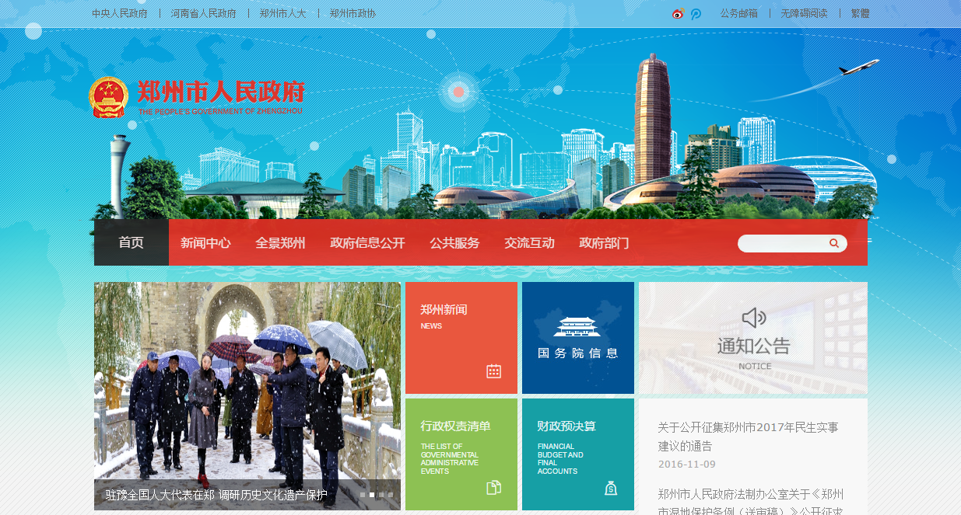
网站类型
政务网
河北省人民政府网站：http://www.hebei.gov.cn/
郑州市人民政府网站： http://www.zhengzhou.gov.cn/
西安市人民政府网：http://www.xa.gov.cn/ptl/index.html

Slide 35
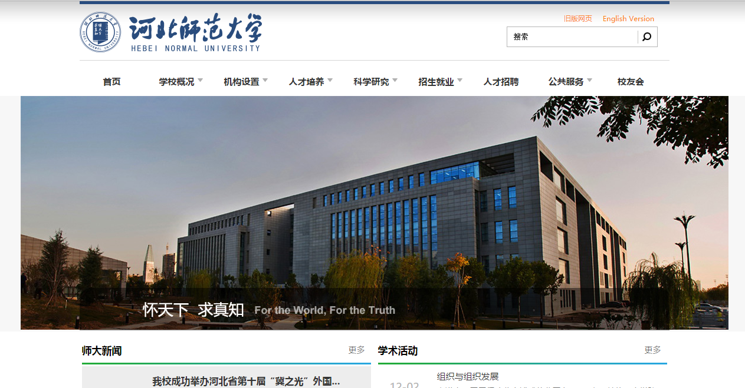
网站类型
科研教育网站
河北师范大学：http://www.hebtu.edu.cn

Slide 36
网站类型
企业网站
中国电信集团公司：http://www.chinatelecom.com.cn/
中国石化集团公司：http://www.sinochem.com/
vivo官网: http://www.vivo.com.cn/
中国第一汽车集团公司：http://www.faw.com.cn/
华北制药集团有限责任公司：http://www.ncpc.com.cn/
杭州爱科科技有限公司：http://www.iechosoft.com/
顺丰速运：http://www.sf-express.com/cn/sc/
… …

Slide 37

网站类型
商业网站
商业网站是指以盈利为目的的网站。

Slide 38
网站类型
(2)、按网站功能划分
宣传展示型网站
营销型网站
电子商务、网上购物
门户网站

Slide 39
网站类型
宣传展示型网站
宣传展示网站一般作为企业或单位某一个产品\组织\活动的一种推广手段而存在.目的是利用网络途径对目标群体进行宣传和展示.其特点一般是：
主页多以醒目的格式
通过图片文字视频音频展示内容
特别突出宣传主题.

Slide 40
网站类型
营销型网站
营销型的网站要具备的特点： 一、网站设计完全符合SEO 二、设计完全符合人性化操作、融入网络营销理念
三、要具备必要的网络营销工具（如：在线客服、网络营销分析系统等）

Slide 41

网站类型
电商网站

Slide 42
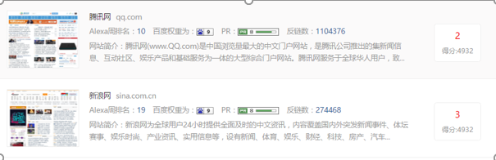
网站类型
门户网站

Slide 43

网站类型
在线交易平台
交易平台是一个第三方的交易安全保障平台，主要作用是为了保障交易双方在进行交易的安全、诚信等问题。

Slide 44
网站结构
树形结构
扁平结构

Slide 45
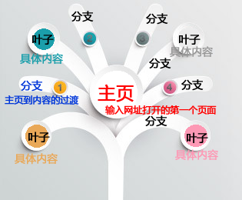
网站结构
树形结构

Slide 46
网站结构
树形结构
树状结构具体到网站实例中对应的URL如下：
树干: http://www.edu2act.net/
分支： http://www.edu2act.net/ course /
叶子： http://www.edu2act.net/ course/HTML5-ji-chu/dlwzdw/

Slide 47
网站结构
扁平结构
扁平结构可以理解为是一种特殊的树形结构，只有主干和树叶，是当前流行的一种网站结构，对搜索引擎特别友好。
树干：http://www.mi.com/
叶子：http://www.mi.com/ mi5splus/

Slide 48
网站页面
( 1 )、页面分类
首页：也称主页，是一个网站的入口网页。
列表页：一般都是二级页面，是栏目的具体展示页。
内容页：一般就是具体内容的页面。
主页——例：http:// mil.news.sina.com.cn /
列表页——例：http://mil.news.sina.com.cn/dgby/
内容页——例：http://mil.news.sina.com.cn/china/2016-12-01/doc-ifxyiayr8707666.shtml

Slide 49
网站页面
（2）、页面元素
例：http://ent.sina.com.cn /
文字
表单
视频
图片
音频
动画

Slide 50
Web开发简介
本节内容
网站访问过程
Web应用领域
Web系统开发过程
网站类型、结构及页面类型
课程目标及学习方法

Slide 51
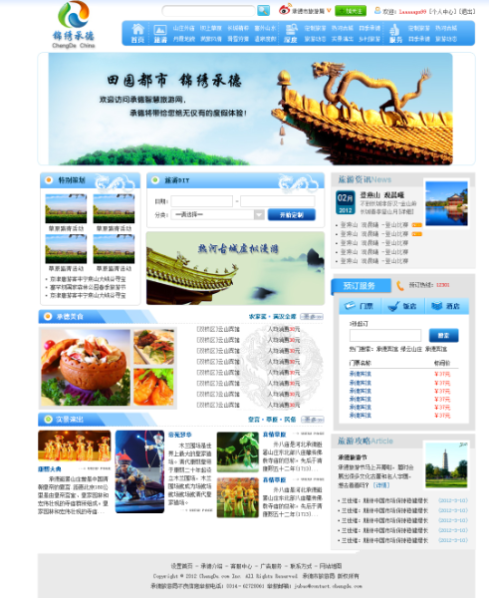
课程目标
掌握HTML、CSS语言
能够构建内容丰富、界面美观的Web页面
掌握相关开发、调试工具的使用方法
为后续Java、PHP等
课程打下基础

Slide 52
学习方法
理解思想
学习理论
勤于动手
掌握工具

Slide 53
课程考核

Slide 54
学习工具
需要掌握的工具
W3C平台
雪梨教育
github
浏览器（谷歌、火狐、IE）及开发者工具
编辑器（sublime text）

Slide 55
参考教程
http://www.w3school.com.cn/
https://flukeout.github.io/
http://www.imooc.com/learn/9
http://www.freecodecamp.cn/
http://www.edu2act.cn/course/wang-ye-zhi-zuo-yu-kai-fa/1Webkfjcs/

Slide 56


作业提交方式
+

Slide 57
本节小结
什么是Web开发
Web开发相关概念：Web浏览器、Web服务器、URL、网页、网站
B/S、C/S架构模式
Web应用领域
B/S应用开发过程
课程目标、学习方法

Slide 58
谢 谢
Thank You

